Slide 1
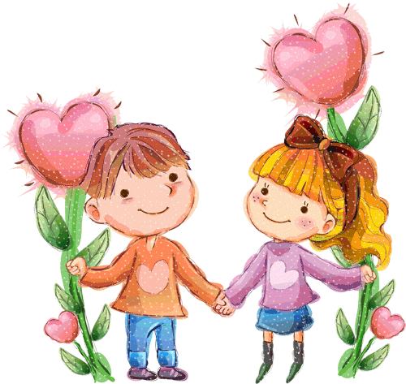
МЕТОДЫ ЛОГОПЕДИЧЕСКОЙ РАБОТЫ по накоплению и систематизации СЛОВАРЯ У ДОШКОЛЬНИКОВ

Slide 2
МЕТОДЫ ЛОГОПЕДИЧЕСКОЙ РАБОТЫ ПО РАЗВИТИЮ ЛЕКСИКИ У ДОШКОЛЬНИКОВ
При проведении логопедической работы по развитию лексики необходимо учитывать современные лингвистические и психолингвистические представления о слове, структуре значения слова, закономерностях формирования лексики и онтогенезе, особенностях лексики у дошкольников с речевой патологией.
С учетом этих факторов формирование лексики проводится по следующим направлениям:
расширение объема словаря параллельно с расширением представлений об окружающей действительности, формирование познавательной деятельности (мышления, восприятия, представлений, памяти, внимания и др.);
уточнение значений слов;
формирование семантической структуры слова в единстве основных его компонентов (денотативного, понятийного, коннотативного, контекстуального);
организация семантических полей, лексической системы;
активизация словаря, совершенствование процессов поиска слова, перевода слова из пассивного в активный словарь.
Учитывая тесную связь процессов развития лексики и словообразования, данная методика включает и задания на словообразование, целью которых является уточнение структуры значения слова, овладение значением морфем, системой грамматических значений, закрепление связей между словами.
При разработке данной методики были использованы в модифицированном виде некоторые приемы и методы, описанные Л.С. Выготским, С.Н. Карповой, И.Н.Колобовой, Л.В. Сахарным, Н.В. Уфимцевой, Г.А. Черемухиной, А.М.Шахнаровичем и др.

Slide 3
КАРТОТЕКА ДИДАКТИЧЕСКИХ ИГР И ЗАДАНИЙ
В ПОМОЩЬ ПЕДАГОГАМ И РОДИТЕЛЯМ
ЧАСТЬ 1

Slide 4
1. Развитие ассоциаций.
Инструкция: «Я буду называть слова, а вы в ответ назовите первое слово, какое припомните (или какое придет в голову)».
Слова называются по одному. Примерный перечень слов:
Стол, посуда, дерево, бабочка, собака, заяц, смелость, цвет.
Стоит, говорит, освещается, расти, петь, смеяться, падать, слезать.
Желтый, большой, высокий, толстый, хороший, сердитый, лисий, деревянный.
Быстро, высоко, весело, два, летящий.
Можно задать вопрос: «Как вы думаете, а почему припомнилось именно это слово?»

Slide 5
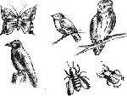
2. Классификация предметов по картинкам.
Детям предлагаются картинки, и дается задание разложить их на две группы (критерий классификации не называется). Можно предложить серии картинок, включающие две группы предметов.
Например:
а) Овощи и фрукты.
б) Домашние и дикие животные.
в) Домашние и дикие птицы.
г) Посуда и мебель.
д) Одежда и обувь.
е) Птицы и насекомые.

Slide 6
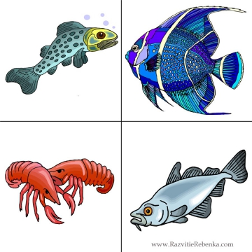
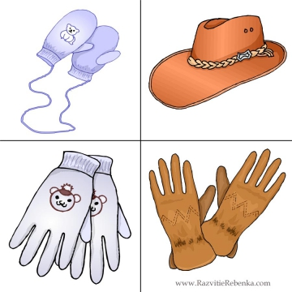
3. Игра «Найди лишний предмет».
Детям предлагается несколько картинок, среди которых одна картинка изображает предмет, не относящийся к той же тематической группе, что и другие предметы, изображенные на картинках.
Дети должны показать «лишнюю» картинку и объяснить, почему она лишняя.
Примерные серии картинок:

Slide 7
4. Игра «Назови лишнее слово».
Взрослый называет слова и предлагает детям
назвать «лишнее» слово, а затем объяснить, почему это слово «лишнее».
а) «Лишнее» слово среди имен существительных:
кукла, песок, юла, ведерко, мяч;
стол, шкаф, ковер, кресло, диван;
пальто, шапка, шарф, сапоги, шляпа;
слива, яблоко, помидор, абрикос, груша;
волк, собака, рысь, лиса, заяц;
лошадь, корова, олень, баран, свинья;
роза, тюльпан, фасоль, василек, мак;
автобус, комбайн, трамвай, велосипед, мотоцикл;
зима, апрель, весна, осень, лето;
мама, подруга, папа, сын, бабушка;
море, озеро, река, мост, пруд;
круг, квадрат, карандаш, треугольник, прямоугольник;
Николай, Саша, Иванов, Миша, Петр;
Москва, Новгород, площадь, Петербург, Псков;
молоток, топор, ложка, пила, клещи;
Илья, Федор, Петров, Андрей, Женя;
сыр, будка, мороженое, масло, творог;
бутылка, банка, сковородка, кувшин, стакан;
молоко, сливки, сыр, сало, сметана;
дом, сарай, изба, хижина, здание;
береза, сосна, дерево, дуб, ель;
книга, альбом, блокнот, краски, тетрадь;
кисточка, карандаш, лист, краски, картина;
торт, портфель, сумка, рюкзак, чемодан;
месяц, день, год, небо, час;
гнездо, кора, муравейник, курятник, берлога;
молоток, гвоздь, топор, клещи, долото;
минута, секунда, час, вечер, сутки;
грабеж, кража, землетрясение, поджог, нападение.
б) «Лишнее» слово среди имен прилагательных.
грустный, печальный, унылый, глубокий;
храбрый, звонкий, смелый, отважный;
желтый, красный, сильный, зеленый;
слабый, ломкий, долгий, хрупкий;
крепкий, далекий, прочный, надежный;
дряхлый, старый, изношенный, маленький, ветхий;
смелый, храбрый, отважный, злой, решительный;
глубокий, мелкий, высокий, светлый, низкий.
в) «Лишнее» слово среди глаголов:
думать, ехать, размышлять, соображать;
бросился, слушал, ринулся, помчался;
ненавидеть, презирать, наказывать;
приехал, прибыл, убежал, прискакал;
пришел, явился, смотрел;
выбежал, вошел, вылетел, выскочил;
налил, насорил, вылил; подбежал, вошел, подошел.

Slide 8
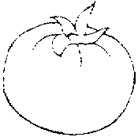
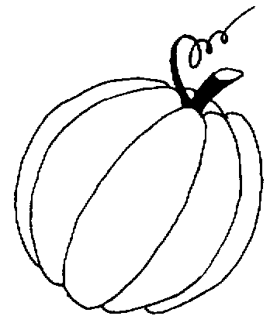
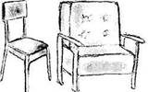
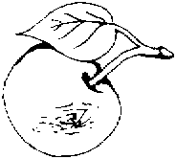
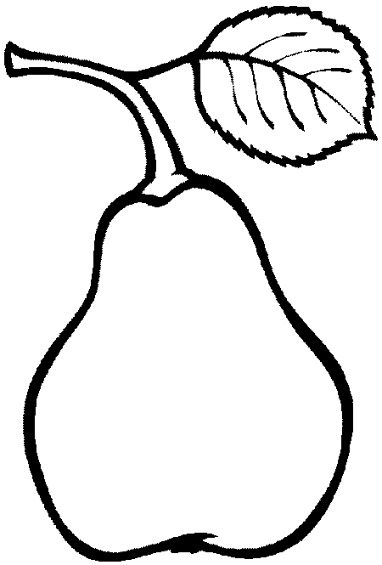
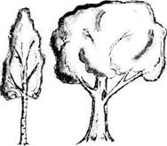
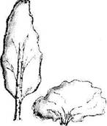
5. Объясните, чем отличаются предметы (с использованием картинок).
Чашка и стакан Тарелка и миска Помидор и тыква
Стул и кресло Кофта и свитер Яблоко и груша
Грузовик и легковая машина Самолет и птица
Береза и дуб Дерево и куст

Slide 9
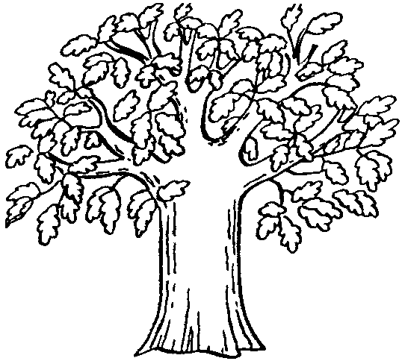
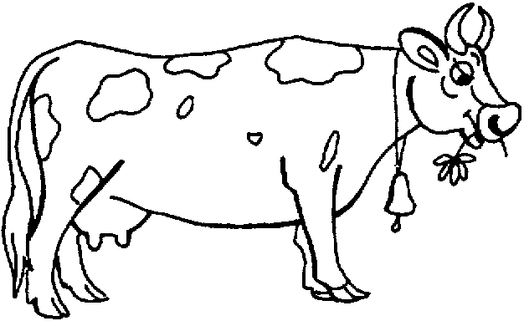
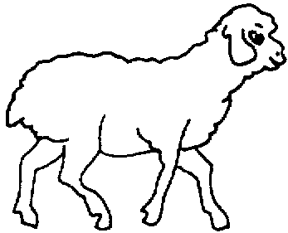
6. Разложите картинки по сходству.
На доске выставляется вертикальный ряд картинки овца (или баран), дерево, корова, колос.
Детям раздаются картинки: свитер (или кофта), шапка, шерстяные варежки (или перчатки), шарф (к картинке «овца»); стол, деревянные грабли, забор, стул (к картинке «дерево»); бутылка молока, масло, сыр, мороженое (к картинке «корова»); хлеб, батон, бублик, рогалик (к картинке «колосья»).
У каждого ребенка по 1—2 картинки.
Взрослый предлагает детям положить свою картинку к одной из 4 картинок на доске и объяснить, почему он положил именно так.

Slide 10
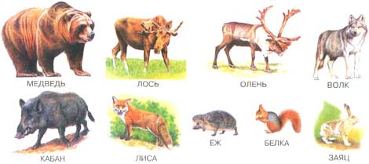
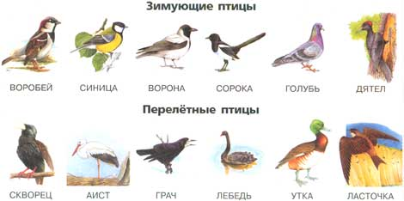
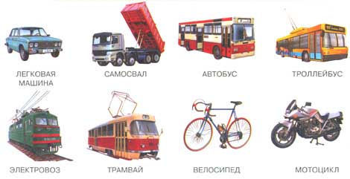
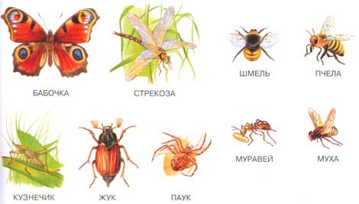
7. Назови одним словом серию картинок.
После воспроизведения обобщающего слова предлагается назвать и другие предметы, которые относятся к той же тематической группе.
Примерные серии картинок:

Slide 11
8. Игра «Пара к паре»
Взрослый предлагает слова так, чтобы получились похожие пары слов, а затем просит объяснить, чем похожи эти пары.
Огурец — овощ, ромашка (земля, цветок, клумба).
Помидор — огород, яблоко (забор, сад, груша).
Часы — время, градусник (кровать, температура, окно).
Машина — мотор, лодка (парус, вода, палуба).
Стол — скатерть, пол (мебель, доски, ковер).
Молоток — гвоздь, нож (доска, хлеб, ящик).
Костюм — ткань, дом (забор, кирпичи, лестница).
Стул — дерево, булка (стол, колос, нож).
Окно — дом, глаз (рот, очки, лицо).
Телефон — ухо, телевизор (радио, антенна, глаз).
Шапка — голова, сапог (щетка, мальчик, нога).
Шерсть — овца, молоко (сыр, корова, кот).
Гвоздь — молоток, шуруп (отвертка, клещи, доска).
Ручка — пенал, тетрадь (книга, парта, портфель).
Кошка — котенок, курица (утка, петух, цыпленок).
Трамвай — троллейбус, стол (книга, кресло, дерево).
Курица — петух, кошка (котенок, кот, молоко).
Машина — шофер, самолет (машинист, летчик, небо).
Чтение — буква, счет (задача, число, вопрос).

Slide 12
9. Послушайте слова. Какие из них обозначают овощи?
Лук, репа, подорожник, укроп.
Чеснок, редис, роза, брюква.
Смородина, кабачки, петрушка, огурцы.
Помидор, щавель, свекла, капуста.
Картофель, яблоко, клубника, ромашка.

Slide 13
10. Послушайте слова и назовите только те из них, которые обозначают домашних животных.
Лиса, волк, собака, заяц.
Лошадь, теленок, лось, медведь.
Белка, кошка, петух, кенгуру.
Осёл, косуля, рысь, тигр.
Сарай, корова, коза, овца.
Кролик, выдра, щенок, попугай.

Slide 14
11. Послушайте слова и назовите, те, которые обозначают транспорт.
Грузовик, метро, самолет, скамейка.
Автобус, дорога, вертолет, пассажир.
Поезд, купе, пароход, якорь.
Трамвай, водитель, троллейбус.

Slide 15
12. Догадайтесь, каким будет четвертое слово (смысловые ряды).
Гвоздь — молоток, шуруп...
Дом — крыша, книга...
Квадрат — куб, круг...
Птица — яйцо, растение...
Хорошо — лучше, медленно...
Огонь — пожар, вода...
Зерно — амбар, деньги...
Электричество — выключатель, вода...
Одежда — голый, обувь...
Школа — обучение, больница...
Человек — ребенок, собака...
Резина — шина, сталь...
Птица — гнездо, человек...
Пальто — пуговица, ботинок...
Утро — ночь, зима...
Слова для справок: отвертка, обложка, шар, семя, медленнее, наводнение (потоп), кошелек (или банк), кран, босой, лечение, щенок, обод, дом, шнурок, осень.

Slide 16
13. Где и для чего можно применять предмет, который я назову?
Например: кнопка
для прикрепления бумаги к доске;
можно сдать в металлолом;
провести маленький круг (окружность);
положить на стол и т. д.
Гвоздь — .., ботинок — .., помидор — .., шнурок — .., одеяло — ...

Slide 17
14. Выбери правильный ответ.
В году месяцев (7, 12, 16, 24).
Отец старше сына (иногда, часто, всегда, никогда).
У дерева всегда есть (листья, корень, плоды, цветы).
Зимний месяц (ноябрь, март, февраль, июнь).
Всегда горячий (утюг, грелка, кипяток, пар).

Slide 18
15. Игра «Назови части».
Возможны два варианта:
а) по картинке; б) по представлению.
Послушай слово, представь этот предмет (или животное) и назови его части. Например:
Кот — тело, голова, лапы, когти, хвост, нос, уши, глаза, усы, шерсть.
Грузовик — .., дом — .., дерево — .., часы — ...

Slide 19
16.Отгадай предмет по названию его частей.
Кузов, кабина, колеса, руль, фары, дверцы (грузовик).
Ствол, ветки, сучья, листья, кора, корни (дерево).
Дно, крышка, стенки, ручки (кастрюля).
Палуба, каюта, якорь, корма, нос (корабль).
Подъезд, этаж, лестница, квартиры, чердак (дом).
Крылья, кабина, хвост, мотор (самолет).
Глаза, лоб, нос, рот, брови, щеки (лицо).
Рукава, воротник, манжеты (рубашка).
Голова, туловище, ноги, хвост, вымя (корова).
Пол, стены, потолок (комната).
Подоконник, рама, стекло (окно).

Slide 20
17. Объясните, что общее у предметов.
огурец, помидор (овощи);
ромашка, тюльпан (цветы);
слон, муравей (животные).
У 3 предметов: мяч, солнце, шар — ...
тарелка, ваза, чашка — ...
лист, трава, крокодил — ...

Slide 21
18. Отгадывание обобщающего слова
по функциональным признакам, по ситуации, в которой чаще всего находится предмет, называемый этим словом.
Например:
Растут на грядке в огороде, используются в пище (овощи).
Растут на деревне в саду, очень вкусные и сладкие.
Движется по дорогам, по воде, по воздуху; возит людей, грузы.

Slide 22
19. Отгадать название предмета по описанию его признаков.
Например:
Что это? — Овощ, круглый, красный, вкусный.
— Это фрукт оранжевого цвета; у него толстая, но мягкая кожура, которую легко можно смять.
— Это дерево с крепкими листьями; на нем растут желуди.
— Это цветок, у него желтая сердцевина и белые лепестки.

Slide 23
20. Отгадывание загадок по картинкам с использованием эпитетов.
Предлагается несколько картинок, из которых надо выбрать нужную.
— Стройный, с тонкими ногами и ветвистыми рогами Он на севере живет, вместо сена мох жует.
— Разлинованы лошадки, будто школьные тетрадки, Разрисованы лошадки от копыт до головы.
— Маленькие зверьки, серенькие шубки, длинные хвосты, черненькие глазки, остренькие зубки.
— Хитрая, рыжая, с пушистым хвостом.
— Зверь я горбатый, а нравлюсь ребятам.
— Он большой, серый и злой.

Slide 24
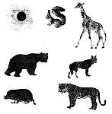
21. Подберите соответствующие картинки к следующим словам:
— Высокий, тонкий, пятнистый...
— Лохматый, косолапый...
— Голодный, серый, злой...
— Маленькая, быстрая, проворная...
— Хищный, сильный, полосатый...
— Яркое, теплое...
— Серый, колючий...

Slide 25
22. Выбрать из 3 слов - 2 слова – неприятеля (антонима)
Друг, печаль, враг.
Высокий, большой, низкий.
Ночь, сутки, день.
Длинный, большой, короткий.
Радость, радостный, печаль.
Большой, низкий, маленький.
Поднимать, опускать, брать.
Белый, длинный, черный.
Давать, продавать, брать.
Тяжелый, длинный, легкий.
Покупать, продавать, отдавать.
Короткий, маленький, длинный
Говорить, идти, молчать.
Хороший, светлый, плохой.

Slide 26
23. Выбрать из 3 или 4 слов одно, противоположное по смыслу.
Холодильник (мороженое, плитка, лампа, альбом).
Карандаш (тетрадь, ручка, резинка, альбом).
Клей (ножницы, кисточка, бумага, карандаш).
Душ (мыло, полотенце, мочалка, ведро с водой).
Сахар (чай, арбуз, лимон, чайник).
Микрофон (утюг, наушники, гитара, магнитофон).
Молоток (топор, клещи, рубанок, гвоздь).
Обогреватель (или печка) (сумка, пылесос, вентилятор, утюг).
Спички (свечка, сковородка, огнетушитель, плита).

Slide 27
23.1. Закончить предложение и назвать слова — «неприятели».
Слон большой, а комар ...
Камень тяжелый, а пушинка ...
Золушка добрая, а мачеха ...
Зимой погода холодная, а летом ...
Сахар сладкий, а горчица ...
Дерево высокое, а куст ...
Дедушка старый, а внук ...
Суп горячий, а компот ...
Сажа черная, а снег ...
Лев смелый, а заяц ...
Молоко жидкое, а сметана ...
Река широкая, а ручеек ...
Работать трудно, а отдыхать ...
Днем светло, а ночью ...
Сегодня мне весело, а вчера было ...
Заяц скачет быстро, а черепаха ползает ...
Переходя улицу, сначала посмотри налево, а потом ...
Кричат громко, а шепчут ...
Я больна, но скоро буду ...
Я живу близко от реки, а мой друг ...
Продавец продает, а покупатель ...
Друзья часто ссорятся, но легко ...
Легко заболеть, но трудно ...
Воспитатель спрашивает, а дети ...
Утром дети приходят в детский сад, а вечером...
Сначала гостей встречают, а потом ...
При встрече здороваются, а при расставании ...
Вечером ложатся в кровать, а утром ...

Slide 28
24. «Сравни!»
По вкусу: горчицу и мед.
По цвету: снег и сажу.
По высоте: дерево и цветок.
По толщине: канат и нитку.
По ширине: дорогу и тропинку.
По возрасту: юношу и старика.
По весу: гирю и пушинку.
По размеру: дом и шалаш.

Slide 29
25. К данным словам придумать слова «неприятели».
День — утро — восход — весна — зима — добро — друг — грязь — жара — мир — правда — радость — вдох — выдох — юг — польза — великан— богач — трусость — | Войти — говорить — взял — нашел — забыл — уронил — насорил — ложиться — одеваться — мириться — опускать — помогать — смеяться — залетать — закрывать — включить— входить— хвалить— заснуть— разрешить— | Большой — белый — высокий — весёлый — тёмный — горький — добрый — здоровый — новый — молодой — острый — толстый — широкий — сухой — смелый — твердый — чистый — яркий — красивый — хороший — | Близко — редко — медленно — рано — темно — низко — легко — можно — трудно — радостно — много — плохо — сухо — широко — ярко — высоко — чисто — мокро — светло — быстро —

Slide 30
26. Игра «Сравни наоборот».
Используются слова: больше — меньше,
тяжелее легче,
выше — ниже,
быстрее — медленнее и др.
Грузовик и такси. Что чего больше? Что чего меньше?
Жираф и лошадь. Кто кого выше? Кто кого ниже?
Слон и медведь. Кто тяжелее? Кто легче?
Заяц и черепаха. Кто бегает быстрее? Кто двигается медленнее?

Slide 31
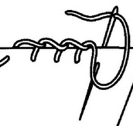
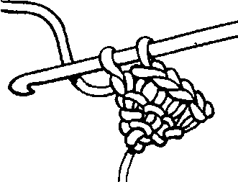
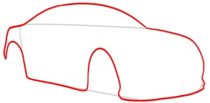
27. Объясни, чем отличаются слова
Подбери картинки, придумай
Шить — вязать,
класть — ставить,
строить — чинить,
мыть — стирать,
предложения с этими словами.
чистить — подметать,
нести — везти,
лежать — спать,
лежать — стоять,
рисовать — раскрашивать.

Slide 32
28. Игра с мячом «Скажи наоборот».
Взрослый называет слово и бросает мяч одному из детей. Ребенок, поймавший мяч, должен придумать слово, противоположное по значению, сказать это слово и бросить мяч обратно.
Одеть — (раздеть), положить — (убрать),
поднять — (опустить), дать — (взять),
бросить — (поймать), купить — (продать),
спрятать — (найти), налить — (вылить)
и т.д.

Slide 33
29. Выбрать из 3 слов 2 слова-«приятеля».
Дом, солдат, генерал.
Конь, собака, лошадь.
Дом, улица, здание.
Грустный, печальный, глубокий.
Храбрый, звонкий, смелый.
Веселый, крепкий, прочный.
Слабый, неловкий, неуклюжий.
Большой, красивый, огромный.
Взять, схватить, идти.
Думать, ехать, соображать.
Торопиться, спешить, ползти.
Радоваться, веселиться, наряжаться.

Slide 34
30. Придумать слова-«приятели» к данным словам:
здание— (дом), хворостина — (прут),
печаль — (грусть), конь — (лошадь),
солдат — (боец), Отчизна — (Родина),
приятель — (друг), идти — (шагать),
льется — (течет), глядеть — (смотреть),
торопиться — (спешить),
крошечный — (маленький),
смелый — (храбрый), прежде — (раньше).

Slide 35
31. Придумать предложение с каждым из слов-«приятелей».
Пища — корм — еда;
груз — ноша — багаж;
человек — незнакомец — гость;
большой — громадный — огромный;
быстрый — скорый — стремительный;
неловкий — неуклюжий — нескладный.

Slide 36
32. Игра «На что похоже?»
Детям предлагается подобрать похожие слова (сравнения).
Белый снег похож на ... (что?)
Синий лед похож на ...
Густой туман похож на ...
Чистый дождь похож на ...
Блестящая на солнце паутина похожа на ...
Слова для справок: вата, пух, стекло, белый дым, слезы, серебро.

Slide 37
33. Игра «Закончи предложение» или «Подбери сравнение»
Земля покрыта снегом, как ...
Лед блестит у берега, как ...
Туман стелется над озером, как ...
Дождинки текут по лицу, как ...

Slide 39
КАРТОТЕКА ДИДАКТИЧЕСКИХ ИГР И ЗАДАНИЙ
В ПОМОЩЬ ПЕДАГОГАМ И РОДИТЕЛЯМ
ЧАСТЬ 2

Slide 40
34. Уточнение значения слов-существительных.
Взрослый называет слово и просит детей рассказать, что это за предмет, дать его характеристику (внешний вид, вес, форма, материал, структура поверхности, из каких элементов состоит, его функция, т. е. как используется).
Например: лопата — чтобы копать землю; она тяжелая, ручка деревянная, а сама из металла, тонкая, гладкая, внизу овальная...
Детям предлагается вспомнить случаи из жизни, когда они пользовались этим предметом.

Slide 41
35. Объяснить значение слов-глаголов.
Взрослый называет глагол и просит детей объяснить, что означает это слово:
а) показать его действие с помощью движений, мимики, пантомимики;
б) припомнить случаи из собственного опыта, когда дети выполняли эти действия, например, шить — пришивал пуговицу, зашивал рубашку, шил костюм для новогоднего праздника;
в) с целью актуализации припоминания событий ребенок может вспомнить мысленно (про себя), а на бумаге фиксировать каждую ситуацию палочкой или схематичным рисунком.

Slide 42
36. Назвать другие действия, которые входят в состав исходного
или назвать, какие действия «помогают» этому действию.
Шить — брать иголку и нитку, продевать, втыкать, протыкать, вытаскивать, натягивать, смотреть.
Прыгать — желать, разгоняться, толкнуться, вытягивать ноги, лететь, приземляться, тормозить, дышать, отдыхать.

Slide 43
37. Объяснить значения слов в словосочетаниях:
прозрачный ключ, железный ключ;
острая коса, длинная коса;
меткий лук, зеленый лук;
вкусная овсянка, спящая овсянка;
глубокая норка, пушистая норка;
больная ножка, деревянная ножка;
пухленькая ручка, дверная ручка.

Slide 44
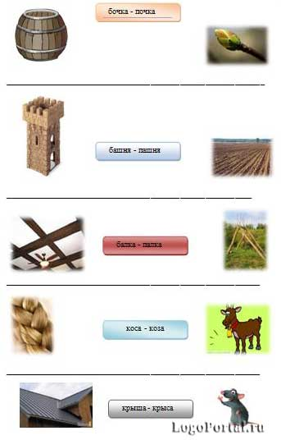
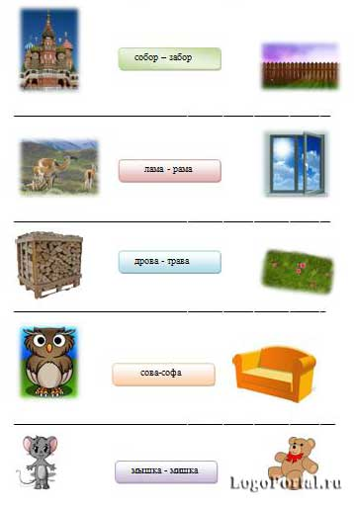
38. Выбрать среди других предметов или картинок те, названия которых звучат почти одинаково.
Объяснить значение похожих слов. Например:

Slide 45
39. Найти в предложении слова, которые звучат одинаково.
Объяснить значения похожих слов.
Не хочет косой косить косой.
Говорит: «Коса, коса!»
Бегут минуты и часы.
Им точный счет ведут часы. (В. Кремнев)
Под кустом ореха норка.
Проживает в норке норка. (С. Косенко)

Slide 46
40. Определить, применительно к каким предметам используются слова.
Предлагаются вопросы: «У кого?», «У чего?».
Например:
Ручка — у человека, у двери, у чемодана, у сумки.
Язычок — у человека, у ботинка.
Глазок — у ребенка, у двери.
Горлышко — у ребенка, у бутылки.
Ножка — у стула, у ребенка, у гриба.

Slide 47
41. Найти в стихотворениях слова, которые звучат одинаково, но имеют разное значение.
а)
В чужой стране, в чудной стране,
Где не бывать тебе и мне,
Ботинок черным язычком
С утра лакает молочко.
И целый день в окошко
***
Глядит глазком картошка.
Бутылка горлышком поет,
Концерты вечером дает.
И стул на гнутых ножках
Танцует под гармошку.
(И. Токмакова)
б)
Много есть ключей:
Ключ — родник среди камней,
Ключ скрипичный, завитой,
И обычный ключ дверной.
(Д. Лукич)
в)
Шел я с сумкой за плечом.
Вижу: бьет в овраге ключ.
Наклонившись над ключом.
Уронил я в воду ключ.
(В. Лившиц) .

Slide 48
42. Добавить одно общее слово к двум словам.
Дерево, цветы — что делают?
Сидит, стоит — кто?
Кошка, собака — что делают?
Льется, журчит — что?
Тарелка, кружка — что делают?
Шумит, дует — что?
Дождь, снег —- что делают?
Растет, зеленеет что?
Фрукты, овощи что делают?
Круглое, сочное — что?
Мяч, яблоко — какие?
Желтый, кислый — что?
Сахар, мед — какие?
Высокое, зеленое — что?
Снег, лед — какие?
Длинный, деревянный — что? Вода, молоко — какие?
Яркое, теплое — что?

Slide 49
43. Подобрать как можно больше названий предметов к названию действия.
Бежит: кто? (человек, собака...); что? (река, ручей, молоко, время).
Идет: кто? (девочка, кошка...); что? (время, дождь, снег, град).
Растет: кто? (ребенок, щенок...); что? (дерево, цветок).
Можно также дать задание подобрать картинки, названия к которым употребляются с данным словом (глаголом).

Slide 50
44. Игра «Кто как передвигается?»
Взрослый показывает картинки, изображающие животных, дети определяют их и называют, как они передвигаются.
Лошадь — скачет,
змея — ползает,
птица — летает,
рыба — плавает,
лягушка — прыгает.

Slide 51
45. «Кто как ест?»
Кошка лакает молоко.
Собака грызет кость.
Корова жует сено.
Курица клюет зерно
и т.п.

Slide 52
46. «Кто как голос подает?»
Голубь воркует,
ворона каркает,
кошка мяукает,
воробей чирикает,
сорока стрекочет,
свинья хрюкает,
петух кукарекает,
сова ухает,
овца блеет,
курица кудахчет,
лягушка квакает,
корова мычит,
гусь гогочет,
волк воет,
лошадь ржет,
утка крякает,
медведь рычит,
собака лает.

Slide 53
47. «Когда человек ест?»
Взрослый спрашивает детей,
что делает человек, если он ест утром? (Завтракает).
А если он ест днем? (Обедает).
А если он ест вечером? (Ужинает).

Slide 54
48. «Кто что умеет делать?»
Взрослый предлагает детям картинки с изображением людей различных профессий.
Дети называют, кто что делает.
Учитель учит,
доктор лечит,
повар варит (готовит),
уборщица убирает,
дворник подметает,
маляр красит,
художник рисует,
парикмахер стрижет,
чертежник чертит,
плотник рубит топором, пилит, стругает,
строитель строит дома,
шофер водит машину,
продавец продает,
покупатель покупает,
портной шьет.

Slide 55
49. «Что какие звуки издает?»
Дверь — скрипит,
ветер — свистит,
машина — гудит,
дождь — шумит,
листья — шелестят,
ручеек — журчит,
гром — грохочет,
бумага — шуршит,
град, капель – стучит,
звонок – звенит,
стекло - дребезжит

Slide 56
50. «Кто или что может это делать?»
Бегать — ...
скакать — ...
летать — ...
плавать — ...
ползать — ...
катиться — ...
стоять — ...
лежать — ...
прыгать — ...
сидеть — ...

Slide 57
51. Игра в лото «Кто что делает?»
На карточках лото изображены люди и животные, выполняющие различные действия. Взрослый называет действие, дети находят соответствующую картинку и называют предложение. Если предложение воспроизведено правильно, картинка закрывается фишкой. Например:
Взрослый называет слово «скачет», дети находят изображение данного действия (заяц скачет, лошадь скачет, лягушка скачет) и закрывают картинки фишками после воспроизведения предложений.
Предлагаются карточки на глаголы: идет, стоит, лежит, сидит, бежит, плавает, летит, спит, гладит, скачет, ползет, качается и др.

Slide 58
52. Отгадать названия животных.
Мычит (кто?) ...
Хрюкает ...
Лает ...
Ржет ...
Мяукает ...
Блеет ... и т.д.

Slide 59
53. «Как голос подает?», «Как двигается?», «Как ест?».
К названиям животных подобрать и записать слова, которые отвечают на вопросы: «Как голос подает?», «Как двигается?», «Как ест?».
Например:
кошка мяукает, мурлычет, крадется, прыгает, лазает, лакает.
Собака лает, рычит, бежит, прыгает, кусает, бросается, грызет.

Slide 60
54. Подобрать как можно больше слов, которые отвечают на вопрос «что делает?», к названиям животных.
Курица кудахчет, квохчет, клюет, кормит, созывает, несется.
Собака лает, рычит, ласкается, кусается, бегает, сторожит, охраняет, спасает, скачет, грызет.
Кошка царапается, мурлычет, трется, мяукает, ловит, царапается, играет, облизывается, крадется.

Slide 61
55. Игра «Отгадай, что это за животные?»
Логопед называет действия, которые свойственны данному животному. Дети должны отгадать, о каком животном' идет речь.
Сторожит, грызет, лает — кто это?
Мяукает, лакает, царапается — ...
Хрюкает, роет — ...
Ржет, бегает, скачет — ...
Блеет, бодается — ...
Мычит, жует, ходит — ...
Летает, жужжит, жалит — ...

Slide 62
56. «Отгадать загадку»
а) Хорошо кума принаряжена: шерсть пушистая, золотистая; на груди жилет, а на шее галстук.
б) Ходит тихохонько, к земле пригибается, будто кланяется; свой пушистый хвост носит бережно; смотрит ласково, улыбается, зубки белые показывает.
(по К. Д.Ушинскому «Лиса»)

Slide 63
57. Игра «Какой?», «Какая?», «Какие?»
Уточнение связи прилагательных с существительными.
Например:
трава — какая она? — Зеленая, мягкая, шелковистая, высокая, изумрудная, густая, скользкая, сухая, болотная ...
Побеждает тот, кто назовет последним слово-прилагательное.

Slide 64
58. Добавить слово: «Какой?», «Какая?», «Какое?», «Какие?».
— Взошло (какое?) солнце...
Подобрать как можно больше слов, отвечающих на вопрос «Какое?»
(Солнце — яркое, блестящее, красное, багровое, большое, веселое, улыбающееся, радостное, весеннее).

Slide 65
59. Добавить слово в предложение, отвечающее на вопрос «Как?».
Например:
Черепаха ползет (как?) медленно.
Солнце светит (как?) ярко.
Конь скачет (как?) быстро.
И т.п.

Slide 66
60. Придумать и записать как можно больше слов, отвечающих на вопросы: «Какой?», «Какая?», «Какое?», «Какие?»
по теме «Осень» (ранняя, поздняя).
Солнце (какое?) ..,
дождь...
небо...
ветер...
облака...
листья...
земля...
день...
трава...
При этом детям предлагается картинка «Осень».

Slide 67
61. Придумать и записать как можно больше слов, отвечающих на вопросы: «Что делает?», «Что делают?»
по теме «Осень» (ранняя, поздняя)
Солнце (что делает?) ...
трава ...
облака ..,
листья ..,
дождь ..,
птицы ..,
ветер ..,
деревья ...

Slide 68
62. Придумать и записать слова, отвечающие на вопрос «Что?»
по теме «Осень»
Приходит (что?) опадают ..,
дует ..,
желтеет ..,
моросит ..,
мокнет ..,
плывут ..,
вянут ..,
улетают ...

Slide 69
63. Придумай, как можно больше слов, отвечающих на вопросы: «Какой?», «Какая?», «Какое?», «Какие?»
по теме «Зима»
Солнце (какое?)
ветер ..,
небо ..,
иней ..,
снег ..,
узоры ..,
снежинки ..,
день ..,
погода ..,
мороз ..,
воздух ...
При выполнении задания детям предлагается картинка «Зима».

Slide 70
64. Придумать как можно больше слов, отвечающих на вопросы: «Что делает?», "Что делают?».
по теме «Зима».
Снег (что делает?)
ветер..,
снежинки ..,
птицы ..,
мороз ..,
люди ..,
иней ..,
дети ..,
узоры ...

Slide 71
65. Придумать как можно больше слов, отвечающих на вопросы «Кто?», «Что?».
по теме «Зима».
Наступает (что?) ..,
замерзает ..,
валит ..,
блестит ..,
свищет ..,
лежит ..,
бушует ..,
лепят ..,
кружатся ..,
катаются ...

Slide 72
66. Придумать как можно больше слов, отвечающих на вопросы «Какой?», «Какая?», «Какое?», «Какие?»
по теме «Весна» (ранняя, поздняя).
Солнце (какое?) ..,
сосулька ..,
небо ..,
ручей ..,
облака ..,
листочки ..,
снег ..,
день ...

Slide 73
67. Придумать как можно больше слов, отвечающих на вопросы: «Что делает?», «Что делают?»
по теме «Весна» (ранняя, поздняя).
Солнце (что делает?)
птицы ..,
трава ..,
деревья ..,
сады ..,
яблони ..,
дети ...
снег ..,
сосульки ..,
ручьи ..,
почки ..,
листья ..,

Slide 74
68. Придумать как можно больше слов, отвечающих на вопросы: «Кто?» или «Что?»
по теме «Весна».
Тает (что?) ..,
зеленеет ..,
бегут..,
прилетают..,
распускаются ..,
покрываются листьями ..,
появляются ..,
цветут ...

Slide 75
69. Придумать как можно больше слов, отвечающих на вопросы: «Что делает?», «Что делают?»
по теме «Лето».
Солнце (что делает?) ..,
птицы ..,
облака ..,
фрукты, овощи ..,
трава ..,
дети ..,
листья ..,
вода в реке ...
При выполнении задания используется картинка «Лето».

Slide 76
70. Придумать как можно больше слов, отвечающих на вопросы: «Какой?», «Какая?», «Какое?», «Какие?»
по теме «Лето»
Солнце (какое?) ..,
воздух ..,
небо ..,
погода ..,
облака ..,
дождь ..,
трава ..,
день ..,
листья ..,
ночь ...

Slide 77
71. Придумать слова, отвечающие на вопрос «Что?» по теме «Овощи, фрукты, ягоды».
Большой (что?) арбуз,
желтая-…
маленькая ..,
синяя…
крупный…
красное…
круглый …
зеленый…
мелкий…
черная …
твердый - …
длинный…
мягкая –
спелая…
сладкая - …
сочный …
вкусное –
свежий …
горький …
хрустящий …

Slide 78
72. Придумать слова, отвечающие на вопрос «Кто?» по теме «Дикие животные».
Большой (кто?) слон,
сильный
маленькая ..,
слабый ..,
пушистая ..,
трусливый ..,
колючий ..,
добрый ..,
могучий ..,
злой ..,
пятнистый ..,
быстрый ..,
полосатая ..,
горбатый ..,
длинноногий ..,
хитрая ..,
серый ..,
ловкая ..,
неуклюжий ,.,
хищный ...

Slide 79
73. Придумать слова, отвечающие на вопрос «Что?» по теме «Транспорт».
Новый (что?) ..,
длинный ..,
старый ..,
грузовой ..,
большой ..,
трехколесный ..,
маленькая ..,
быстроходный ..,
мощный ..,
летящий ...

Slide 80
74. К названию действий придумать слова, отвечающие на вопрос «Что?» по теме «Овощи, фрукты, ягоды».
Растет (что?) ..,
срезают ..,
зеленеет ..,
выкапывают ...
краснеет ..,
срывают ..,
созревает ..,
варят ..,
дергают ..,
жарят ..,
маринуют ..,
солят ...

Slide 81
75. К названиям действий придумать слова, отвечающие на вопрос «Кто?» по теме «Животные».
Прыгает (кто?) ..,
скачет ..,
кусается ..,
спит ..,
пугается ..,
охотится ..,
прячется ..,
хитрит ..,
нападает ..,
ползает ..,
крадется ..,
заметает следы ..,
переваливается ..,
бросается ...

Slide 82
76. Игра с мячом «Расскажи про зайчика».
На доске картинка «Заяц». Взрослый дает задание детям придумать слова, описывающие внешний вид зайца, его повадки, настроение, «характер».
Затем взрослый бросает мяч одному из детей. Ребенок, поймавший мяч, говорит слово, отвечающее на вопрос «Какой заяц?» и бросает мяч обратно.
В процессе игры Взрослый изменяет вопросы:
«Какой заяц?» (серый, белый, длинноухий, пугливый).
«Какая шубка у зайца?» (серая летом, белая зимой, пушистая, мягкая, гладкая).
«Какое у зайца может быть настроение?» (веселое, грустное, хорошее, плохое).
«Какие зайчата у зайца?» (быстрые, шустрые, веселые, маленькие, длинноухие).

Slide 83
77. Игра «Чье это жилище?»
На доске слева — картинки, изображающие жилища животных, справа — изображения животных.
Взрослый объясняет, что Незнайка перепутал домики животных. Надо им помочь найти свои. Дети переставляют изображения животных, помещая их около своих жилищ, а затем называют, чьи это жилища
нора — для лисы, мышки;
берлога — для медведя;
дупло — для белки, для совы;
гнездо — для птицы;
скворечник — для скворца;
коровник — для коровы, телят;
конюшня — для лошади, жеребят;
свинарник — для свиньи и поросят;
крольчатник — для кроликов.
Перед выполнением этого задания дети закрепляют названия жилищ домашних и диких животных и птиц по картинкам.

Slide 84
78. Отгадывание загадок с объяснением того, почему дети догадались.
Например, предлагается загадка про овощи. Взрослый предлагает прослушать стихотворение и догадаться, какие овощи были в корзине.
Мы сами сажали весной огород.
Мы сами сажали, пололи и вот...
Расселся, разлегся в большущей корзине
И красный, и желтый, и черный, и синий,
Здоровый такой разноцветный народ.
Что же это за «народ»?
(Овощи: помидоры, репа, редька, баклажаны...)
Взрослый спрашивает, как дети догадались, что именно эти овощи лежат в корзине. (Помидор красный, редька черная, репа желтая, баклажан синий и т. д.).

Slide 85
79. Составление детьми загадок-описаний по определенному плану.
Например, детям предлагается составить загадку про одежду, используя описание
цвета,
величины,
формы,
материала, из которого она сделана,
времени года, когда ее носят.
Полосатый, длинный, теплый, шерстяной, носят осенью, зимой. Что это? (Шарф)

Slide 86
80. Игра «Придумай, о чем может идти речь»
Взрослый предлагает детям сказать, о чем может идти речь, если в тексте, например, есть слова КОТ И ЛИСТ.
Дети могут ответить:
а) о том, как кот играл с листом;
б) о том, как лист упал на кота;
в) о том, как кота засыпали листьями;
г) о том, как кота щекотали листом;
д) о том, как игрушечного кота завернули в лист бумаги;
е) о том, как на листе бумаги мальчик нарисовал кота и т.д.
Можно предложить следующие пары слов: рак и мост, ТАЗ И КОСА, мак и стакан, ШКОЛА И СУХАРИ, сок и тетрадь, НОС И БУСЫ, мышь и трава, МОХ И БЕЛКА, стол и дерево и др.

